Slide 1
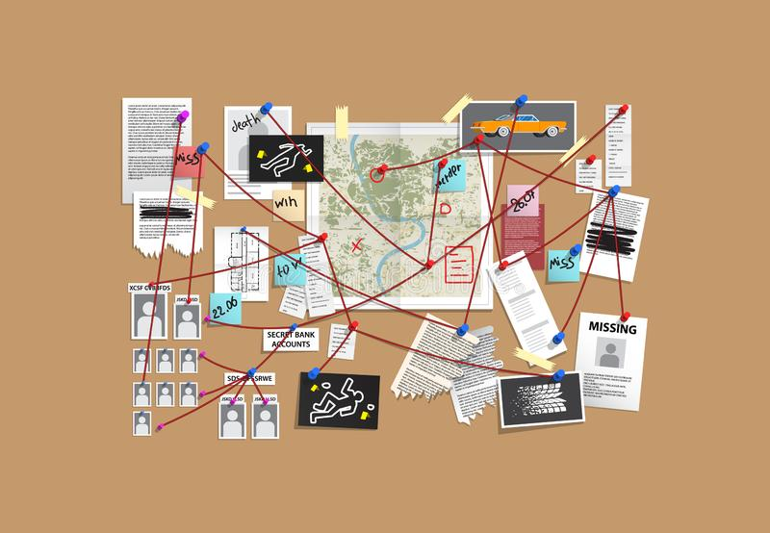

Slide 2
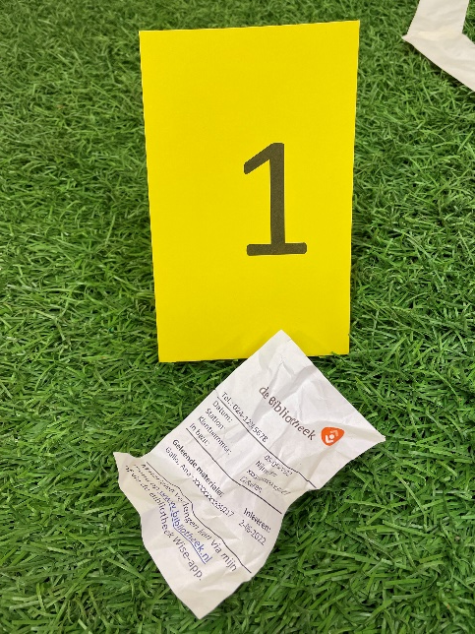
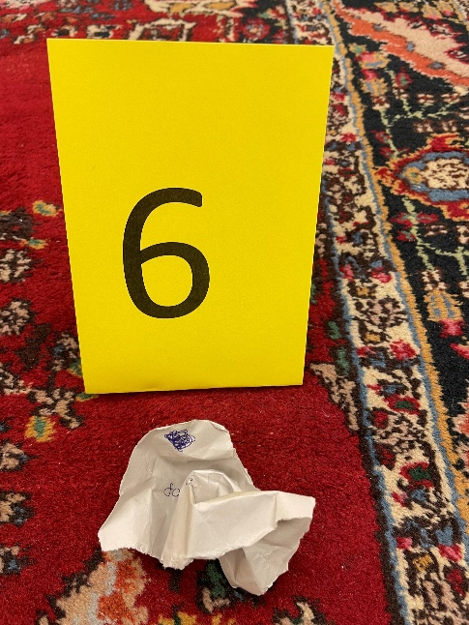
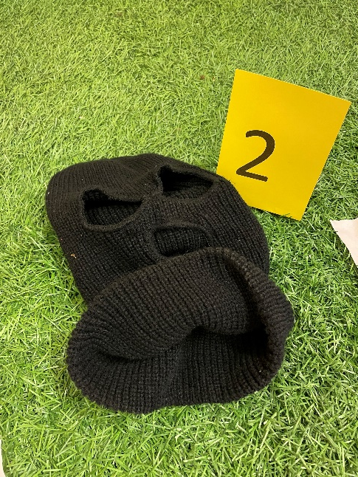
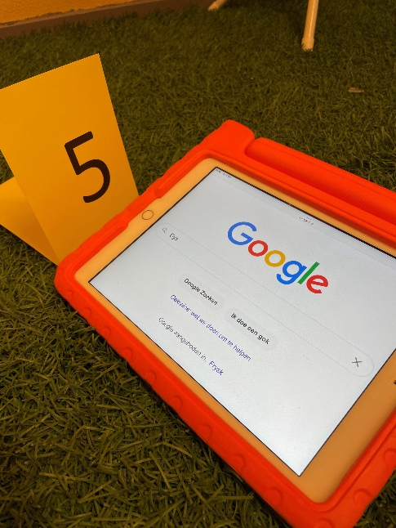
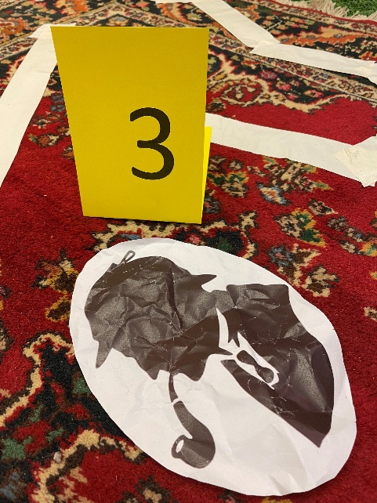
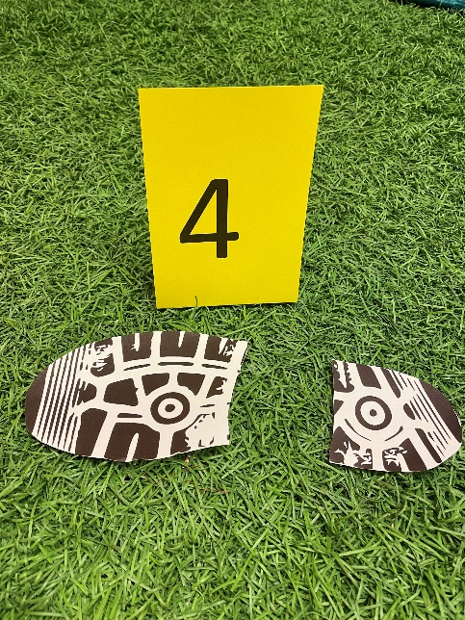

Slide 3
Game
Stap 1: Ga naar www.biebboys.nl/wieheefthetgedaan
Stap 2: Klik op de game geschikt voor je leeftijd.
Stap 3: Volg de stappen in het spel en kom er achter wie de dader is, wat zijn motief is, waar hij zich nu bevind en wie het slachtoffer is.
Stap 4: Als je iets moet opzoeken, gebruik dan een nieuw tabblad. Sluit het game-venster niet.
Gebruik naast de app ook je detective- werkblad om alles in bij te houden.
Succes!

